Slide 1

Память об Афганистане
Отдел образования Петриковского райисполкома
Гомельской области
ГУО «Конковичская средняя школа»

Slide 2
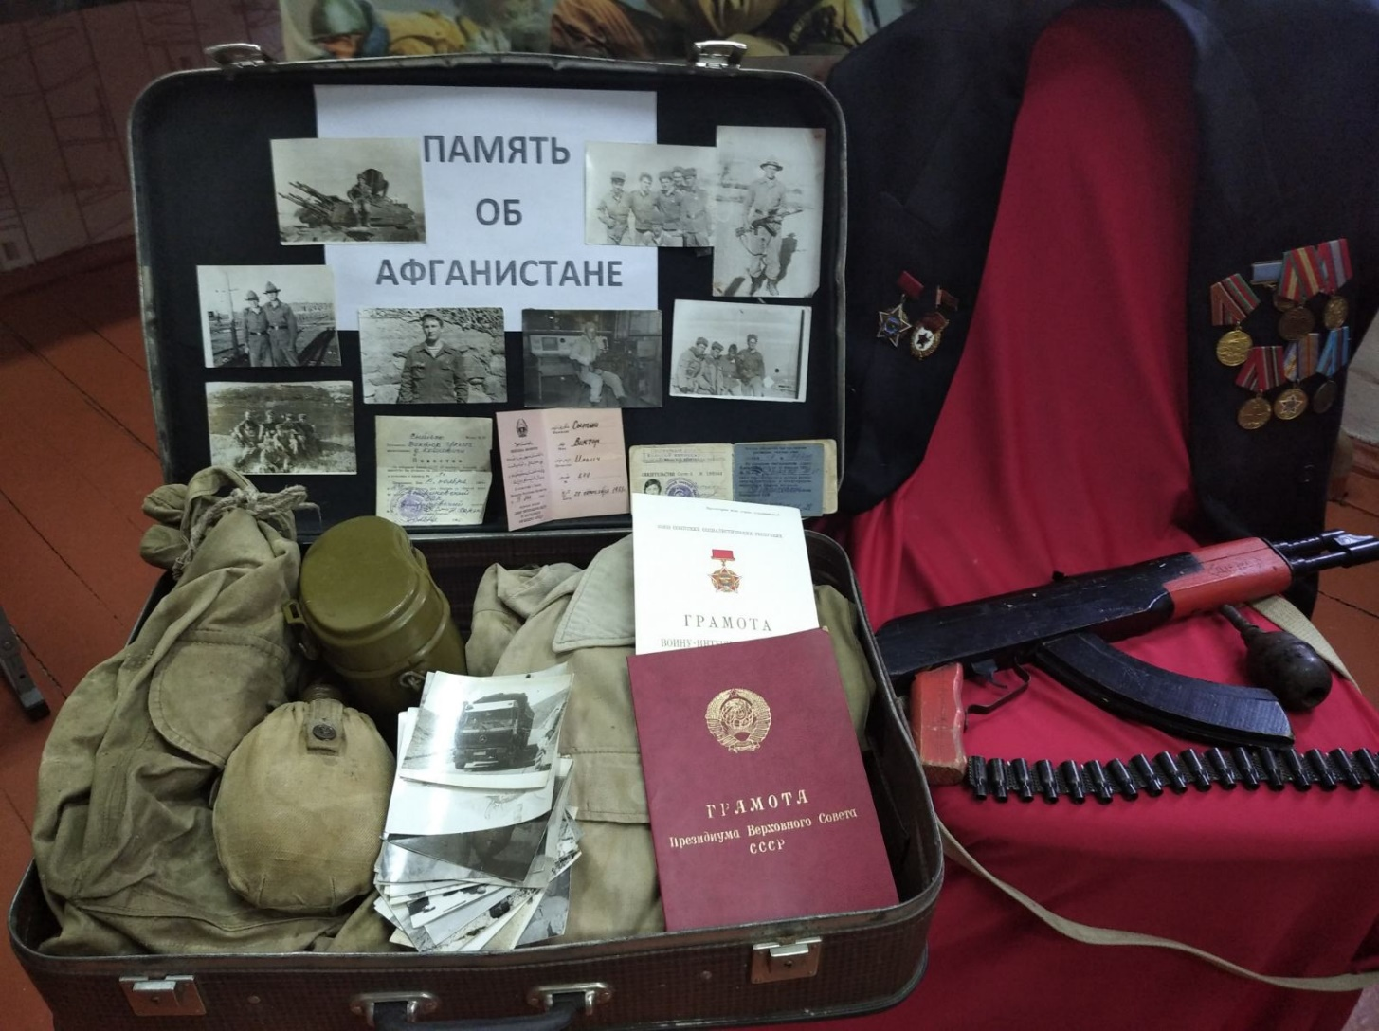
Экспозиция “Память об Афганистане”

Slide 3
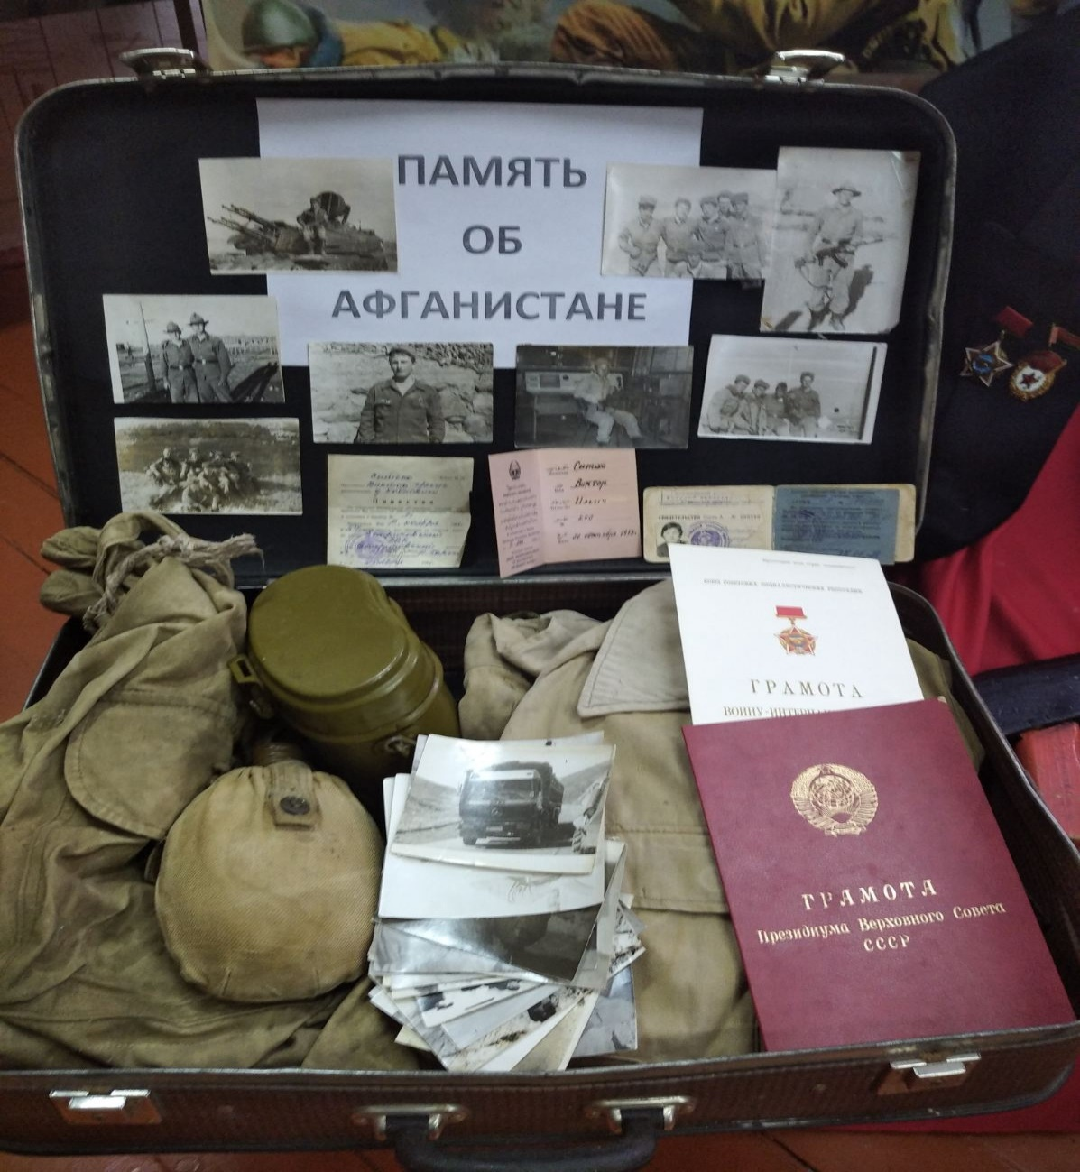

Slide 4
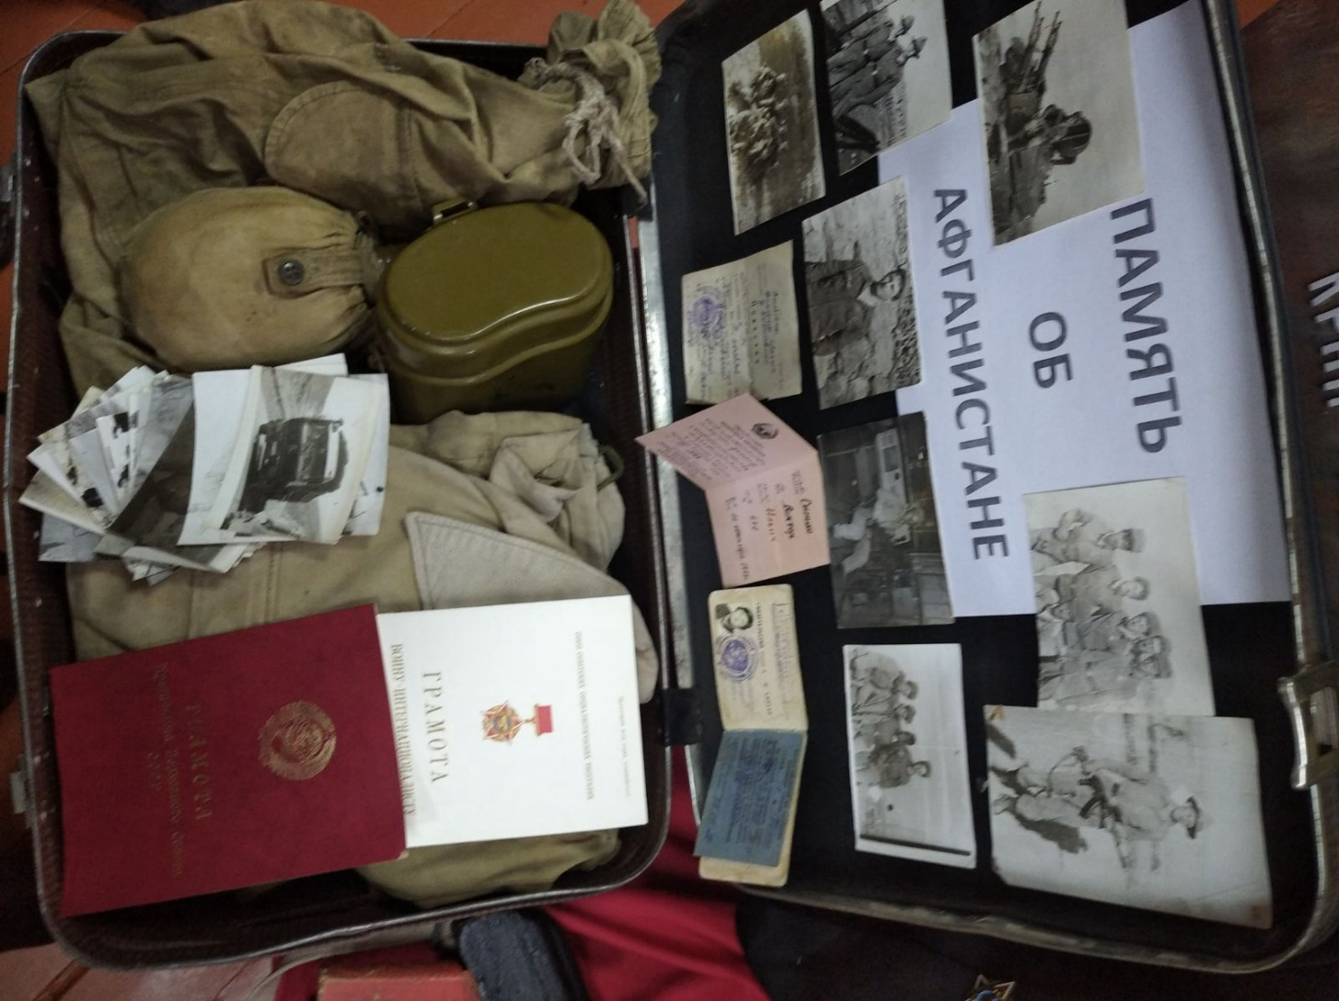

Slide 5
Экспонаты экспозиции

Slide 6
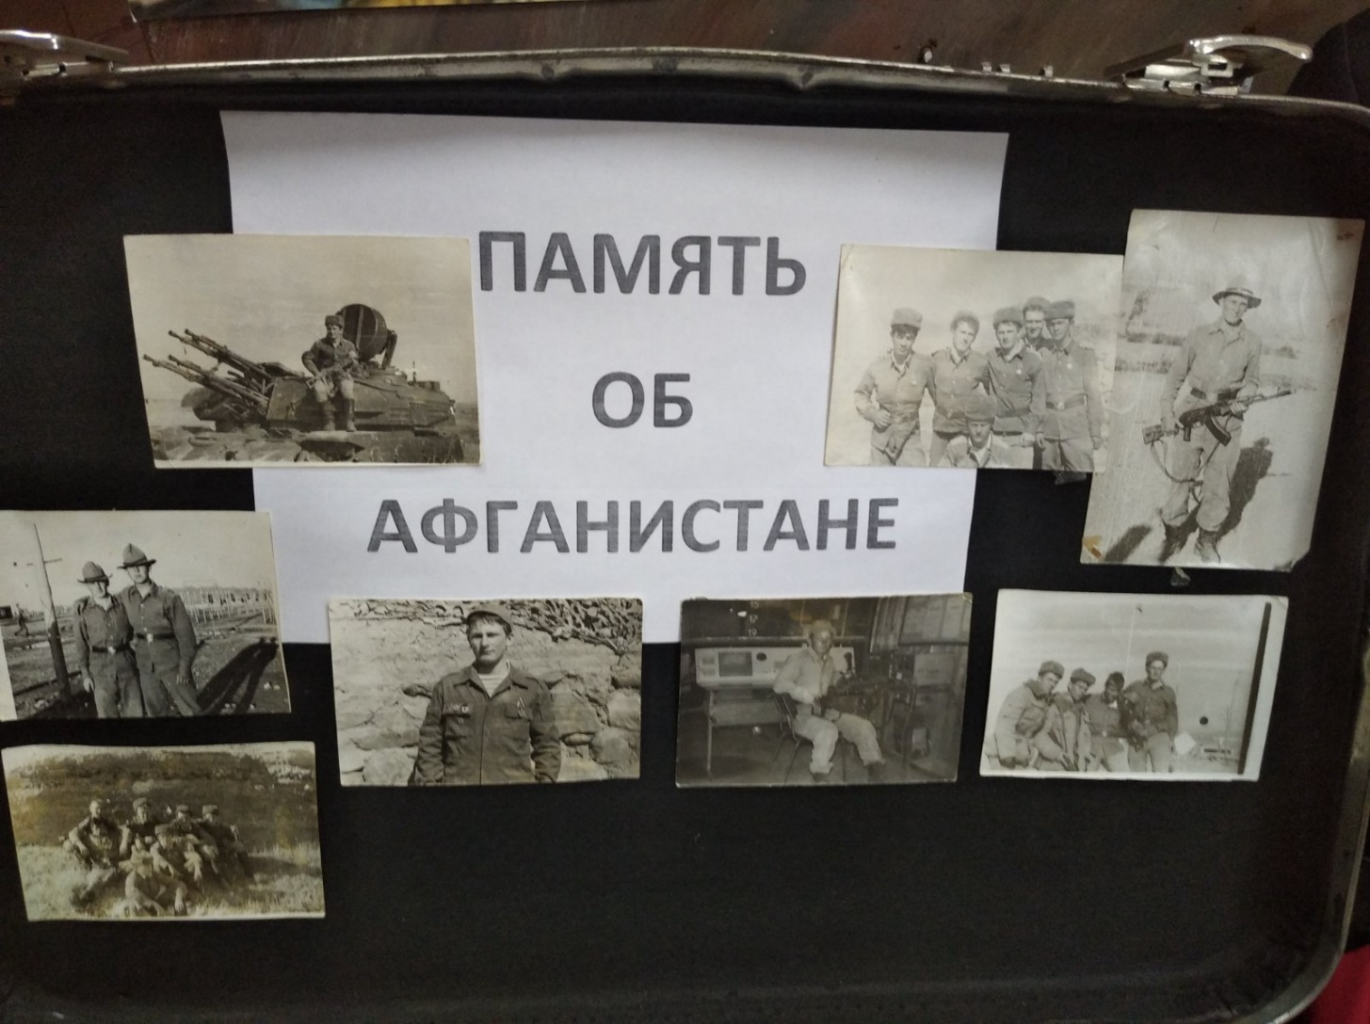
Военные фотографии

Slide 7
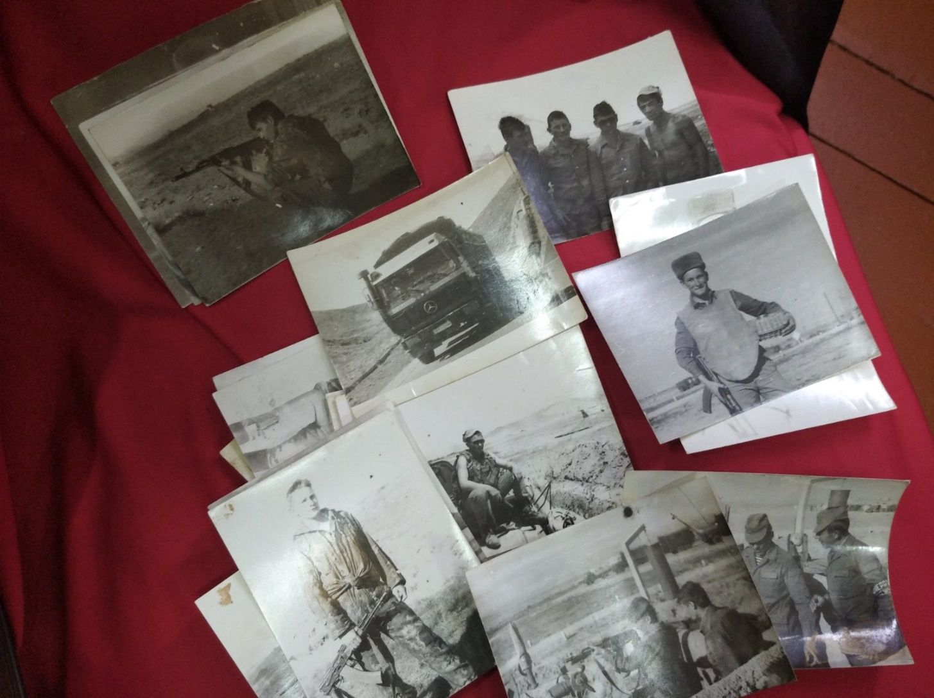

Slide 8
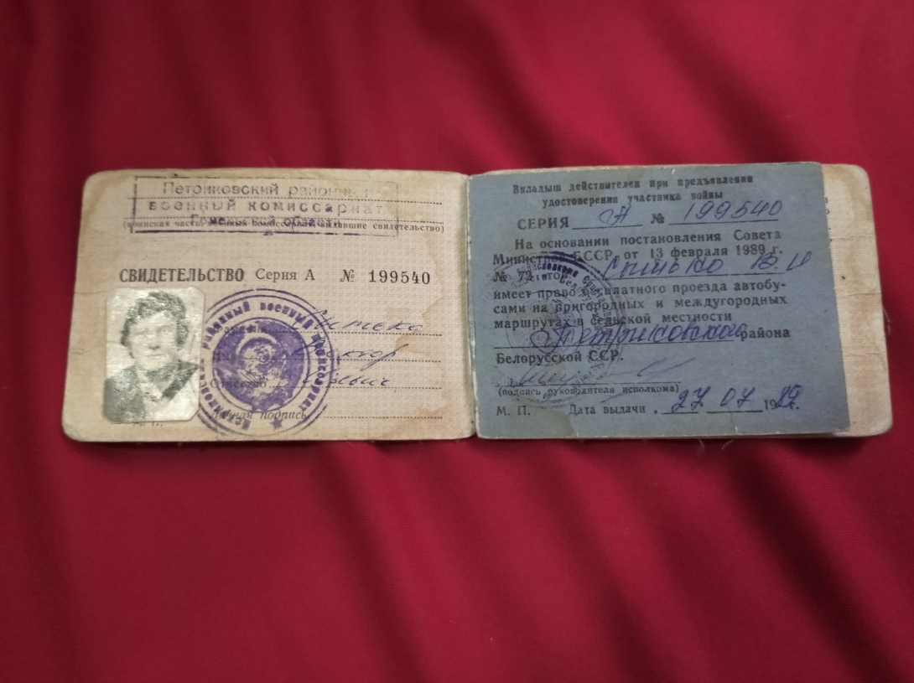
Свидетельство

Slide 9
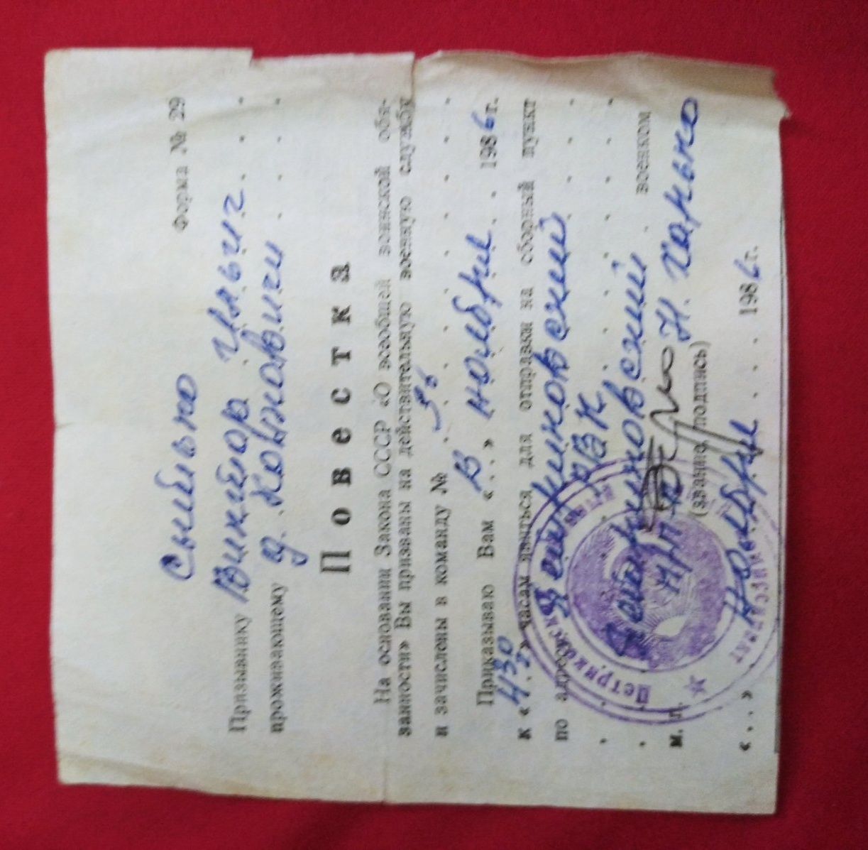
Повестка в военкомат

Slide 10
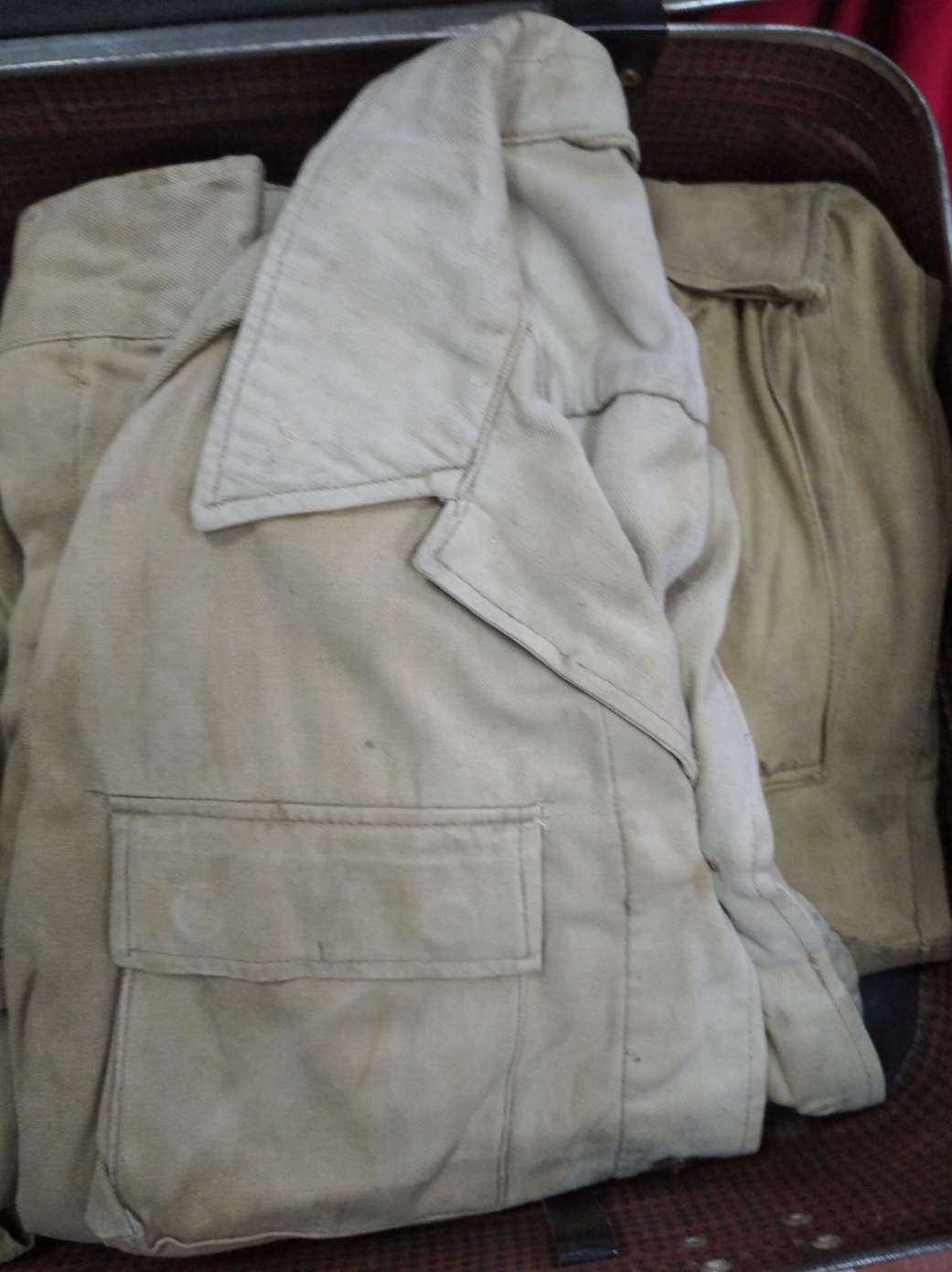
Военная форма

Slide 11
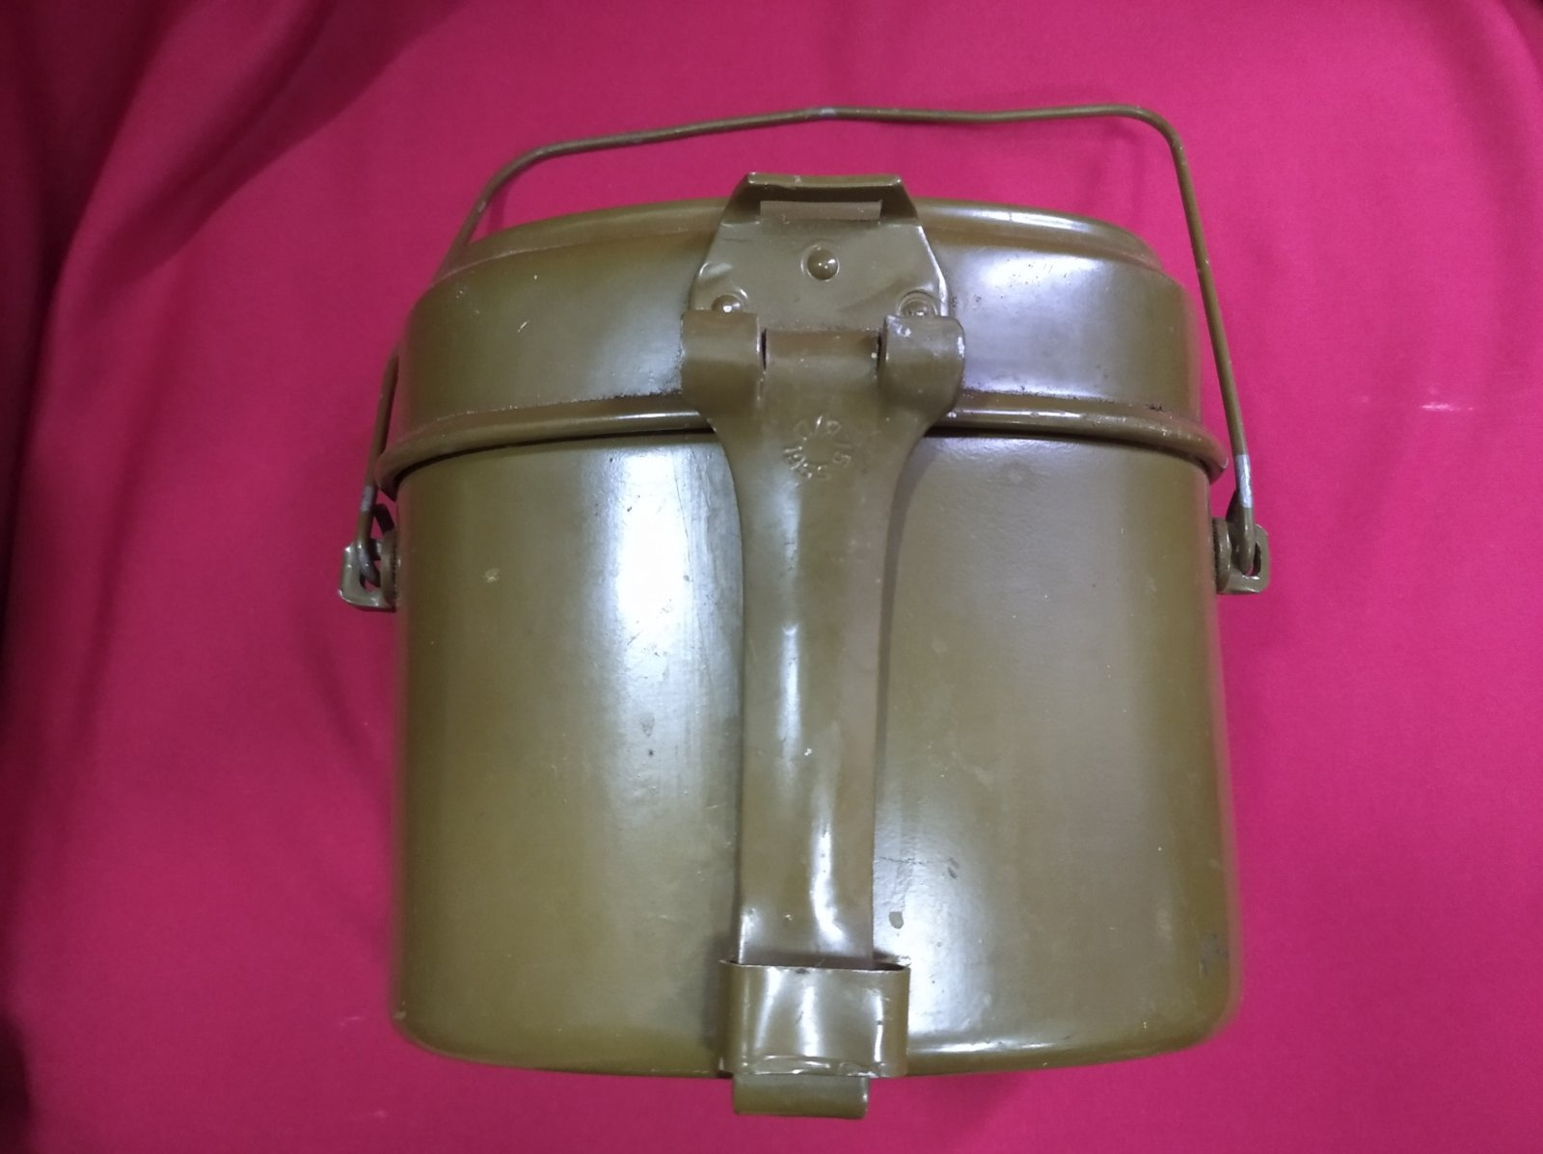
Военный котелок

Slide 12
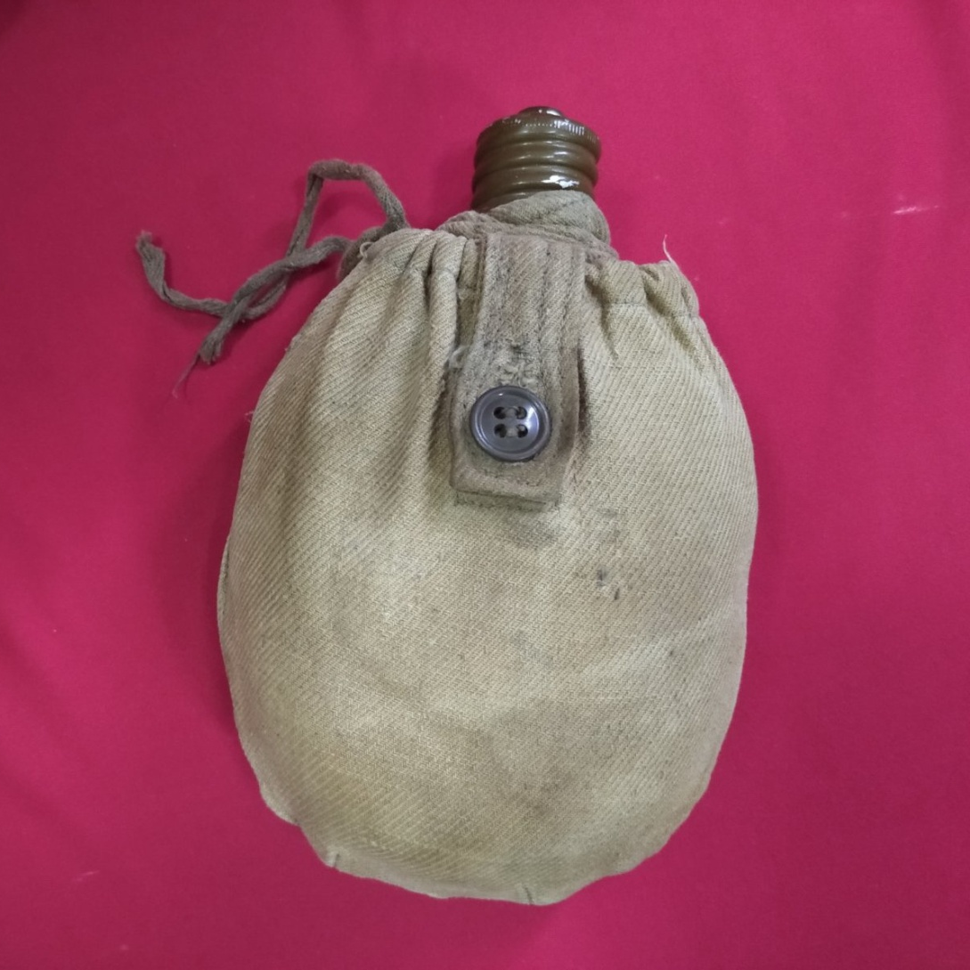
Фляга армейская в чехле

Slide 13
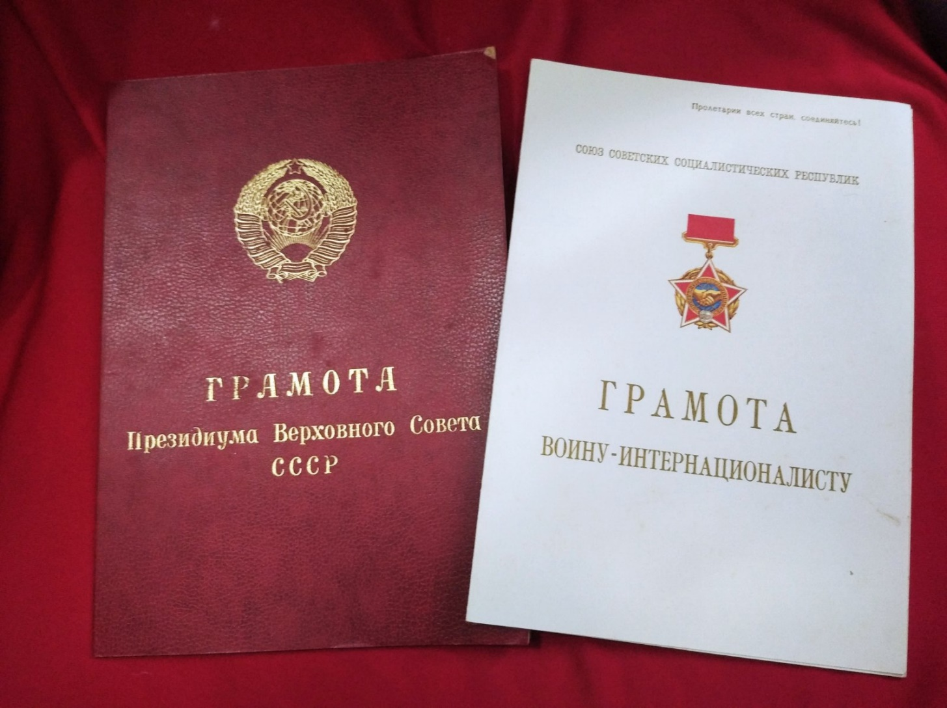
Грамота воину-интернационалисту

Slide 14
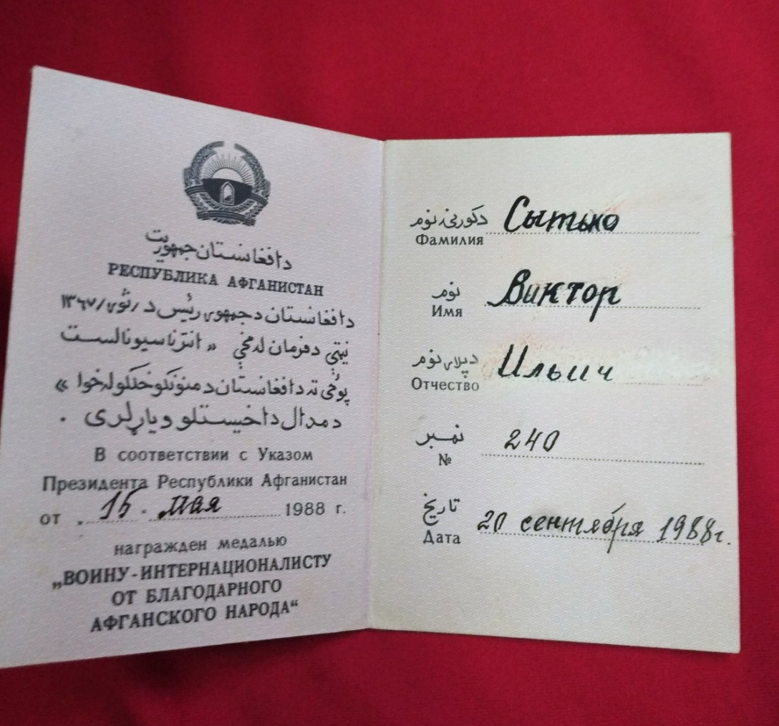
Свидетельство к медали

